Slide 1
Provinciale Staten
Les 3

Slide 2
3.1 Vorige keer

Slide 3
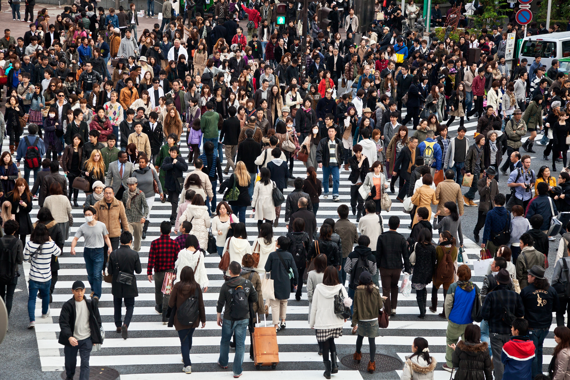

Slide 4
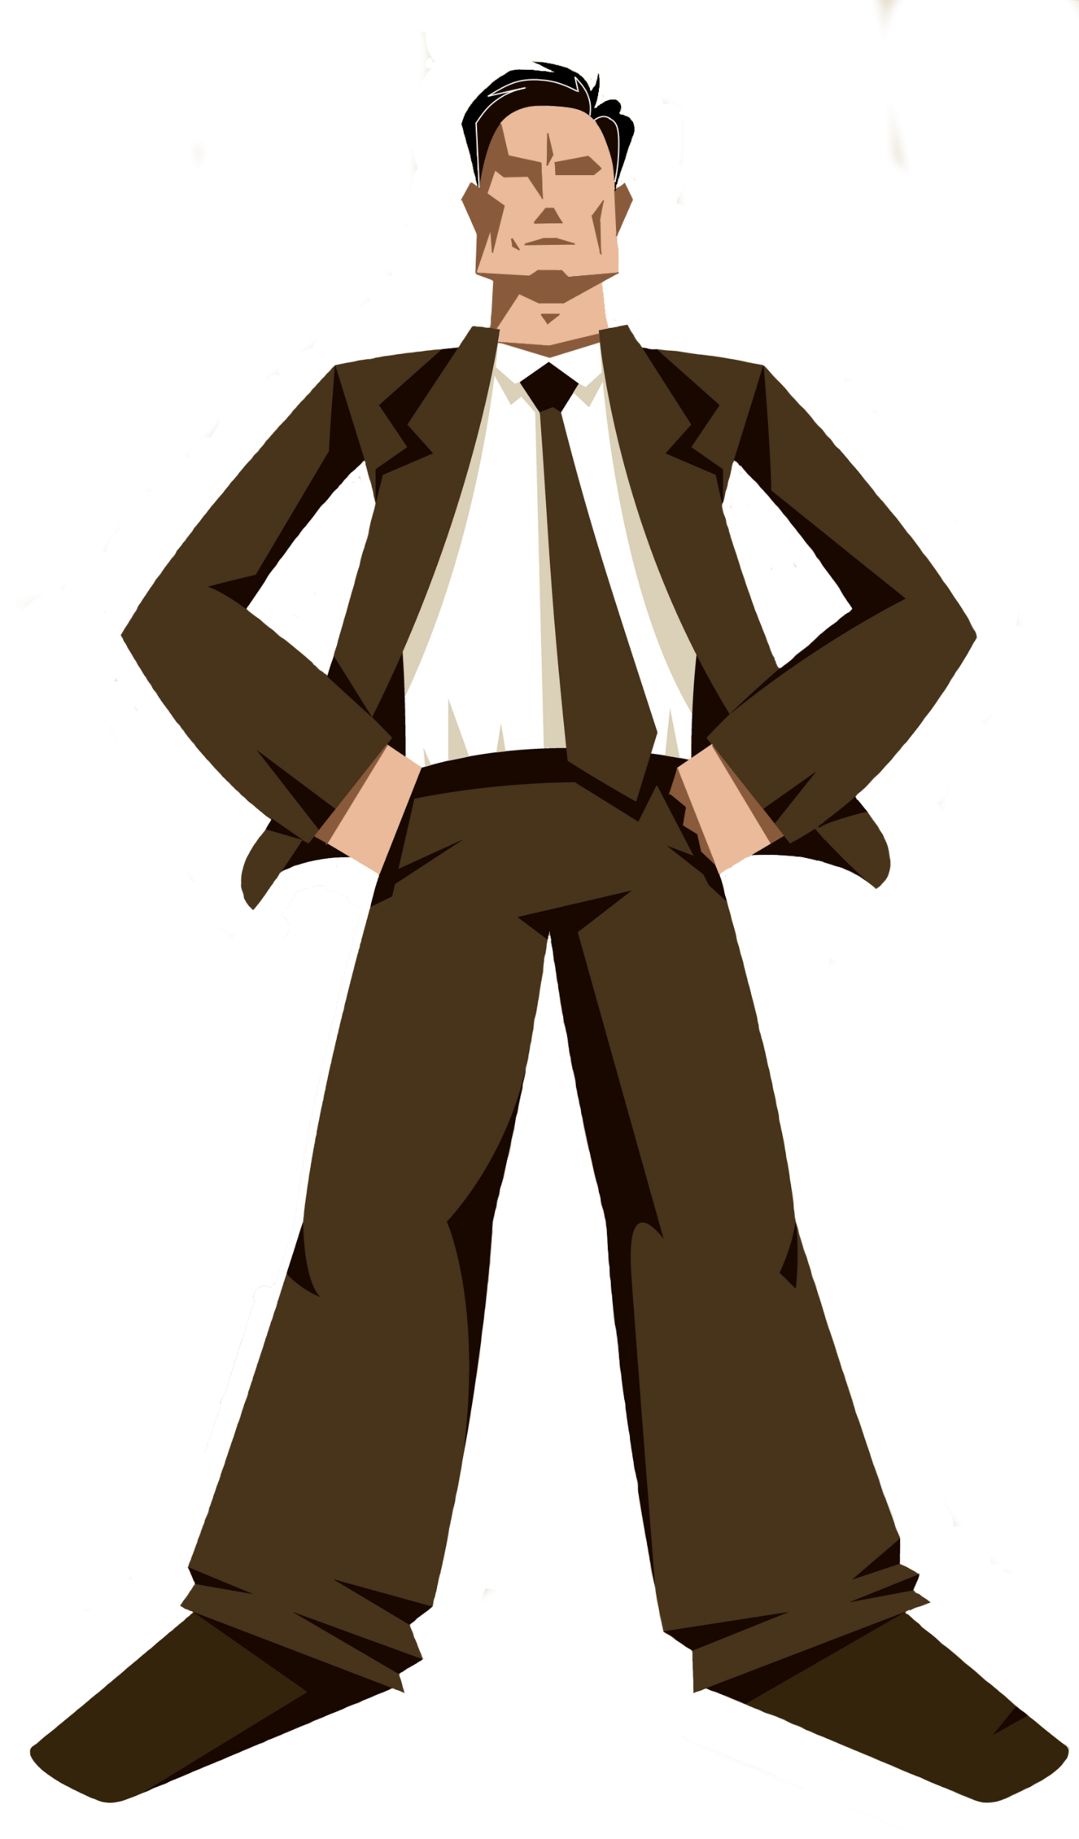
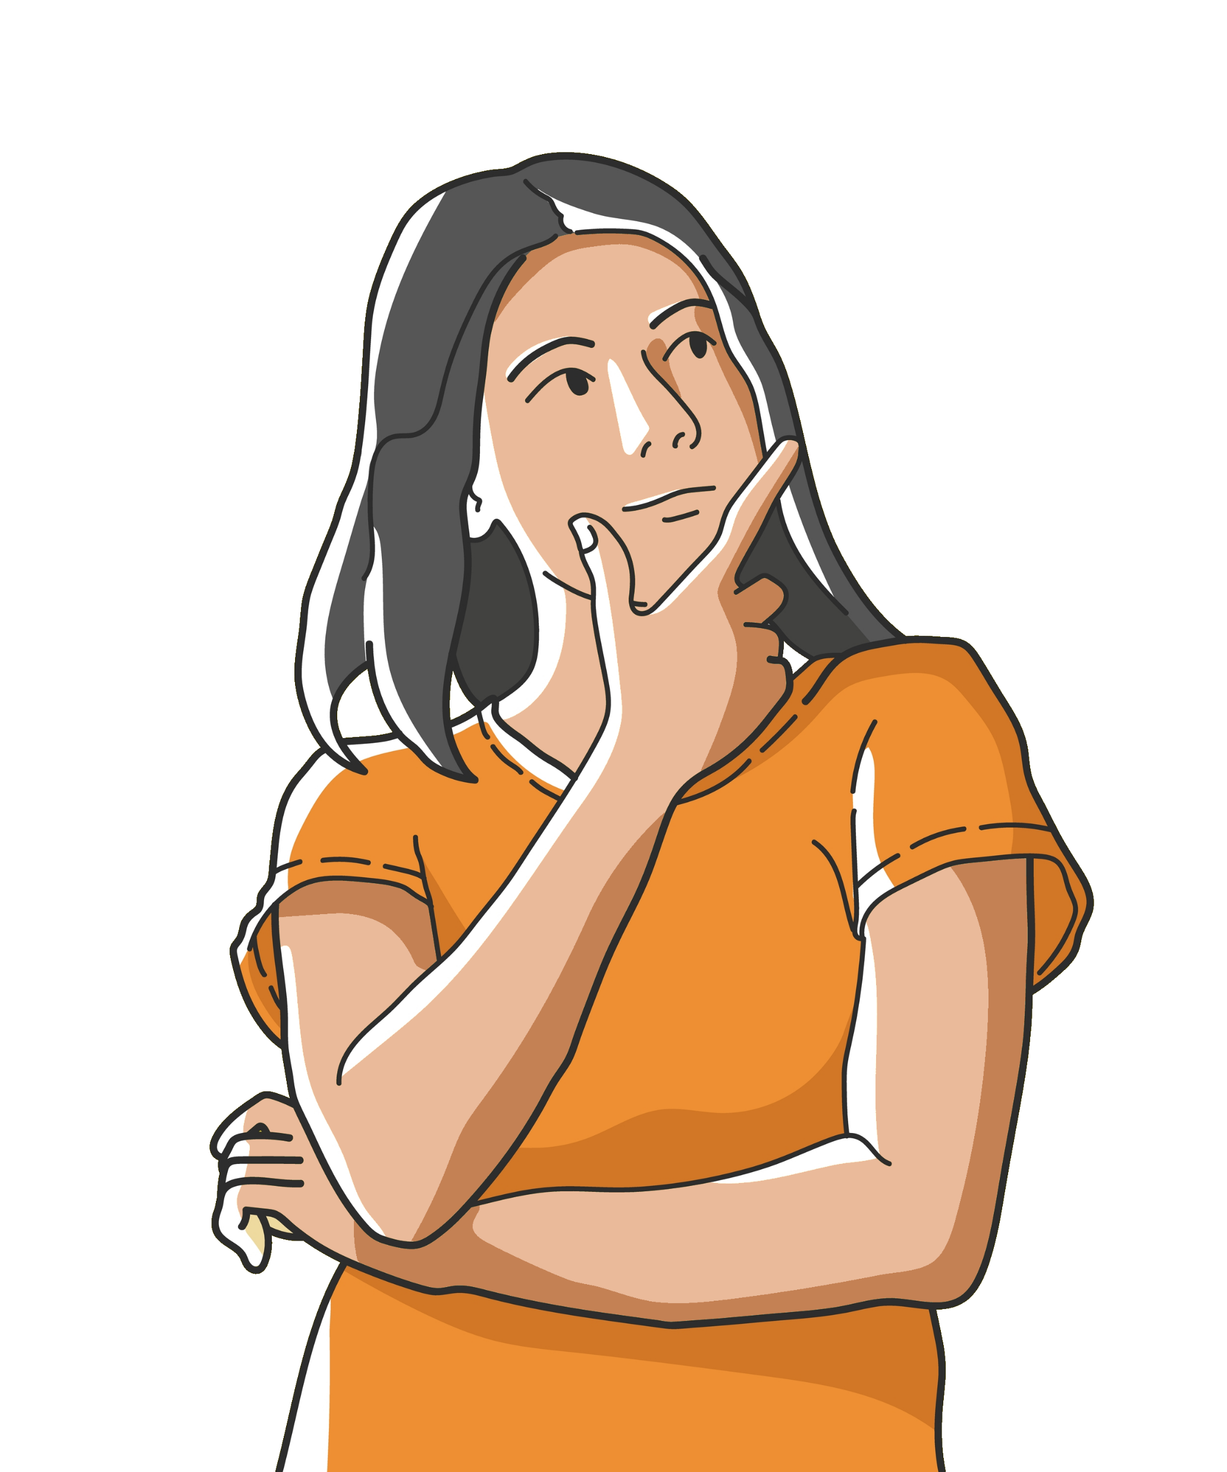
Hoe beslis je?
Zo gebeurt het,
en niet anders!
Hoe denken
jullie hierover?
autoritair
democratisch

Slide 5
Elke mening telt

Slide 6
Als er iets te kiezen valt
1 groep
meerderheid
minderheid

Slide 7
De meeste stemmen gelden
Wie is vóór?
4 voor
2 tegen
We doen wat de meerderheid wil.

Slide 8
Meningen, waar komen ze vandaan?
feit
vooroordeel
broodje aap

Slide 9
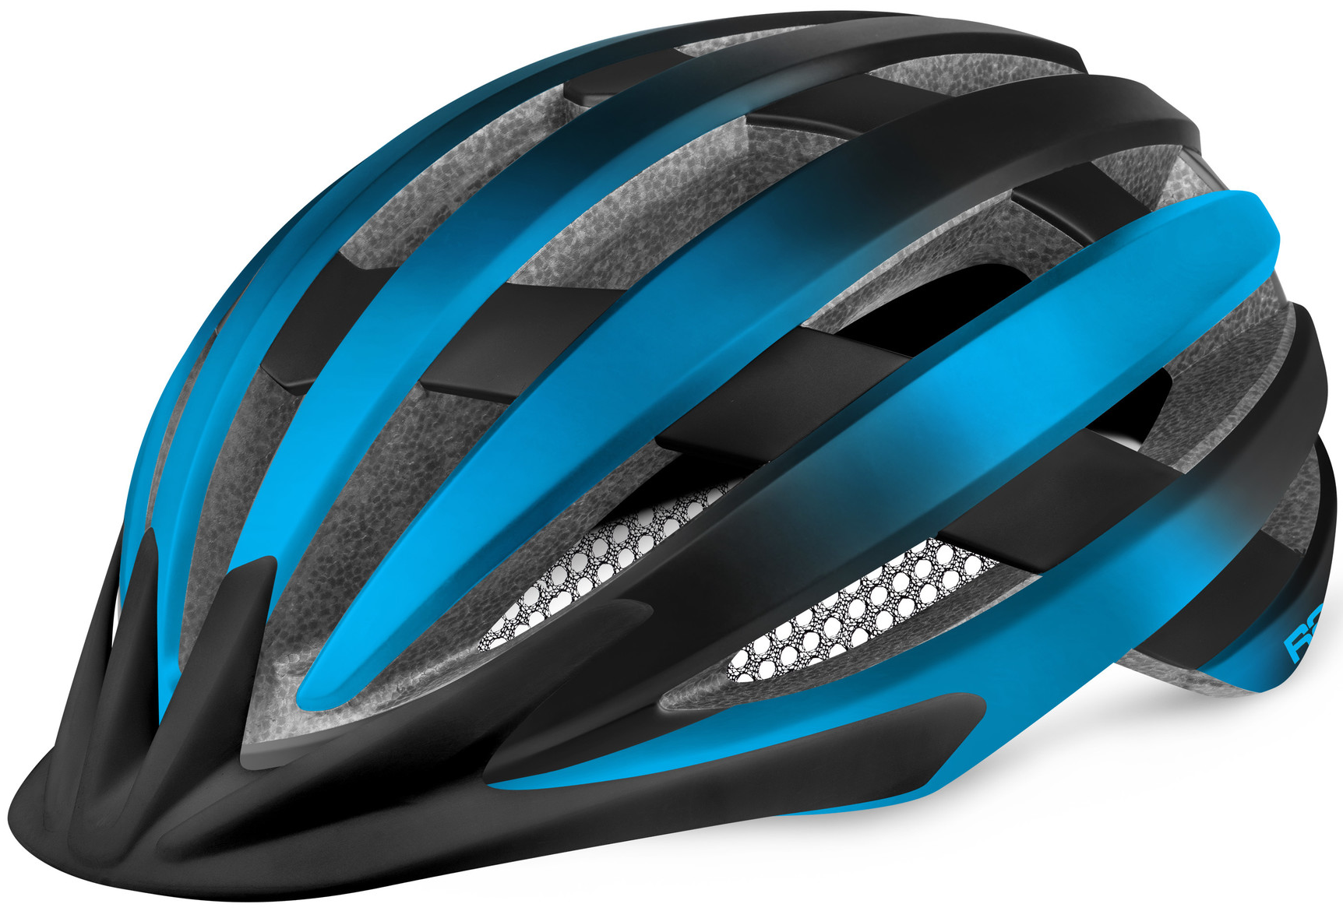
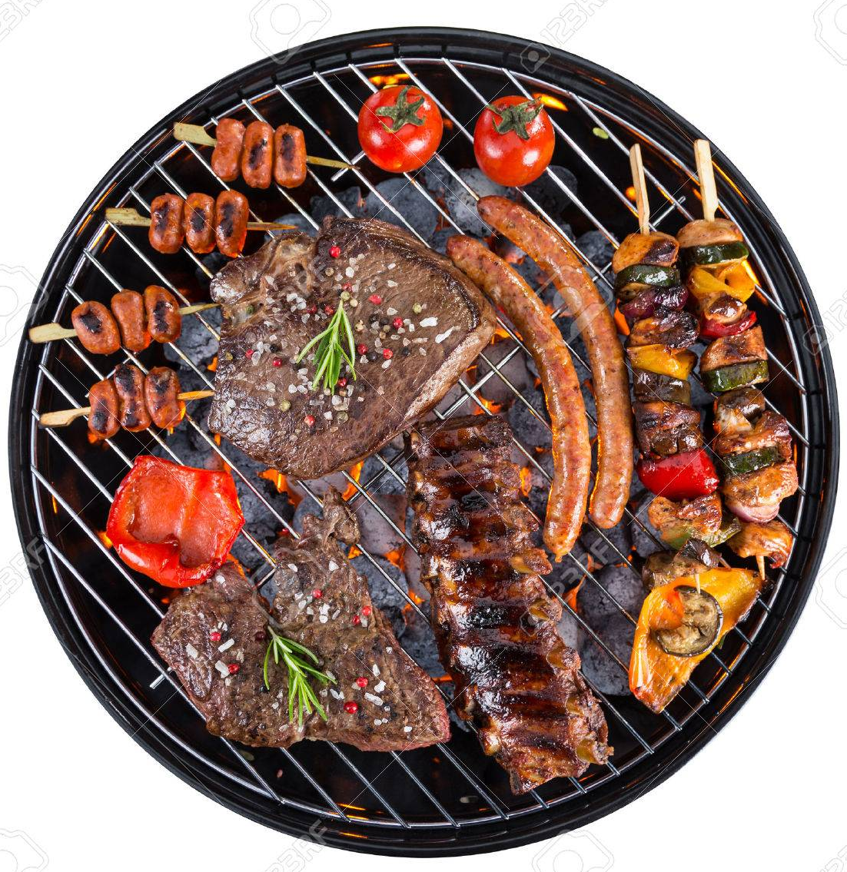
Meningen kunnen verschillen

Slide 10
3.2 Privé en politiek

Slide 11
Privé en politiek

Slide 12
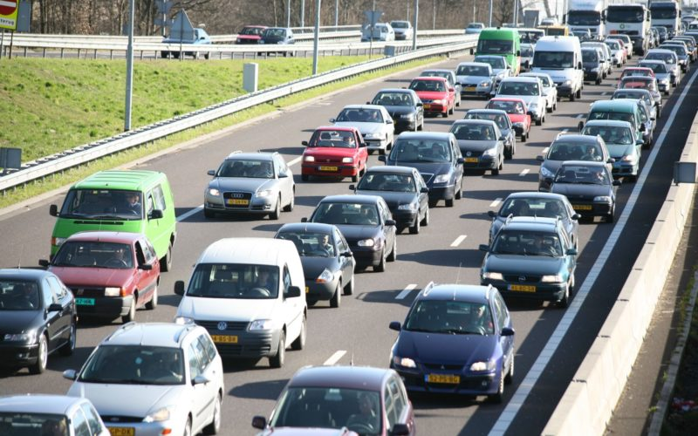
Politiek, waar gaat dat over?
Moeten we meer wegen aanleggen?

Slide 13
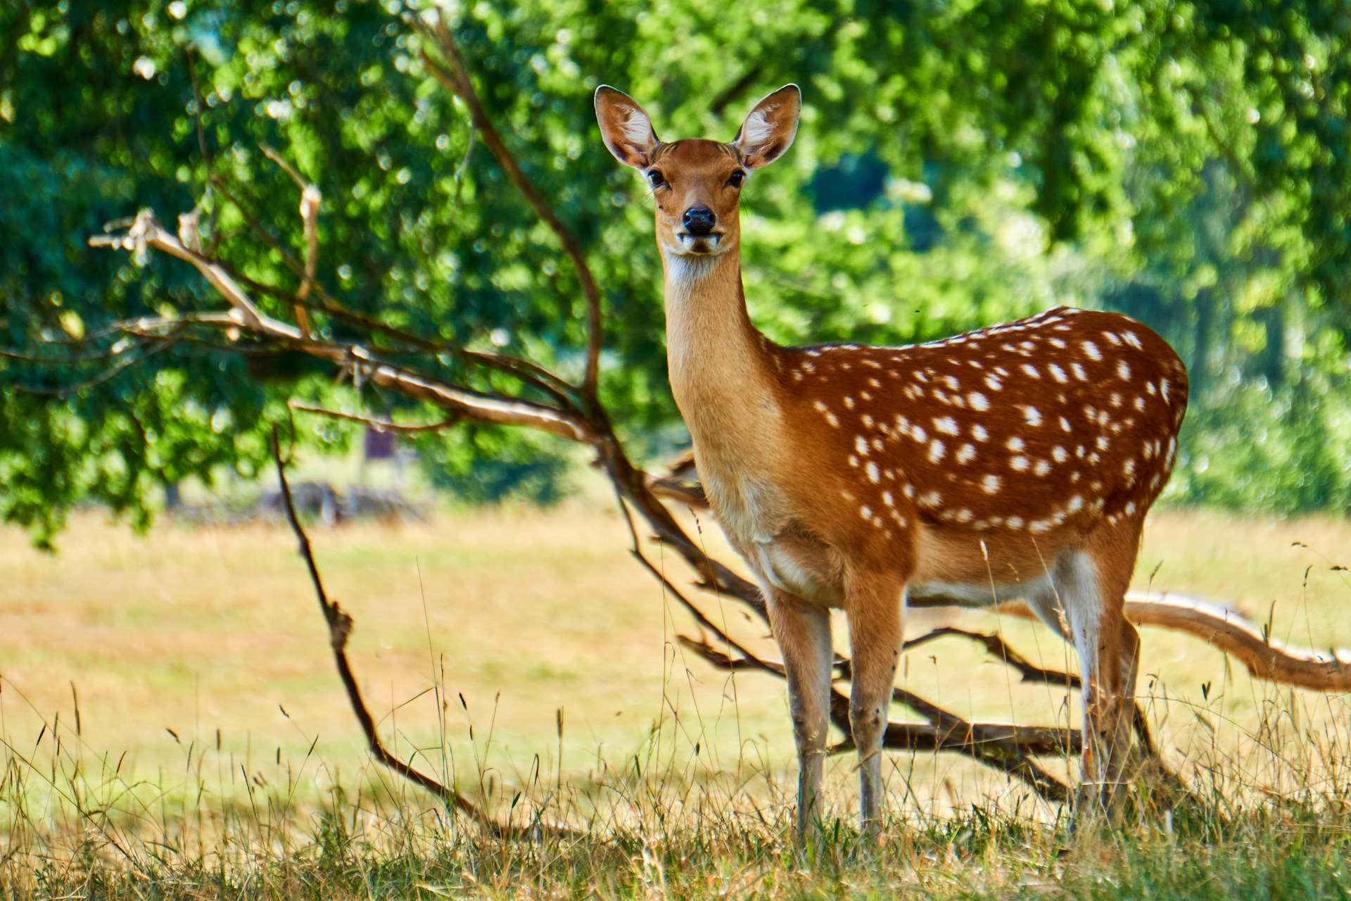
Politiek, waar gaat dat over?
Is er in ons land genoeg ruimte voor de natuur?

Slide 14
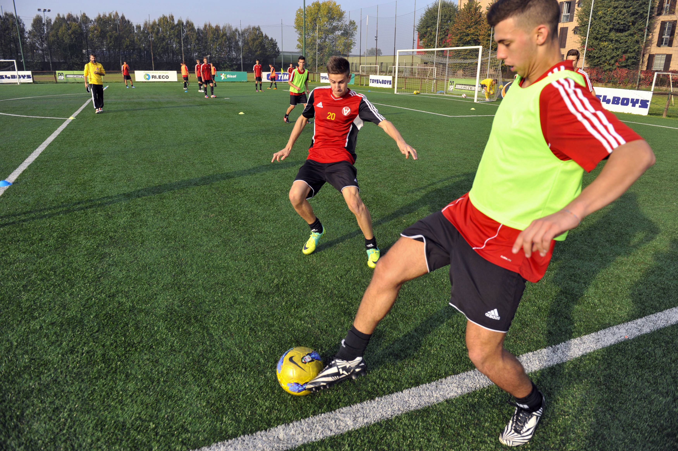
Politiek, waar gaat dat over?
Moeten er meer sportvelden komen?

Slide 15
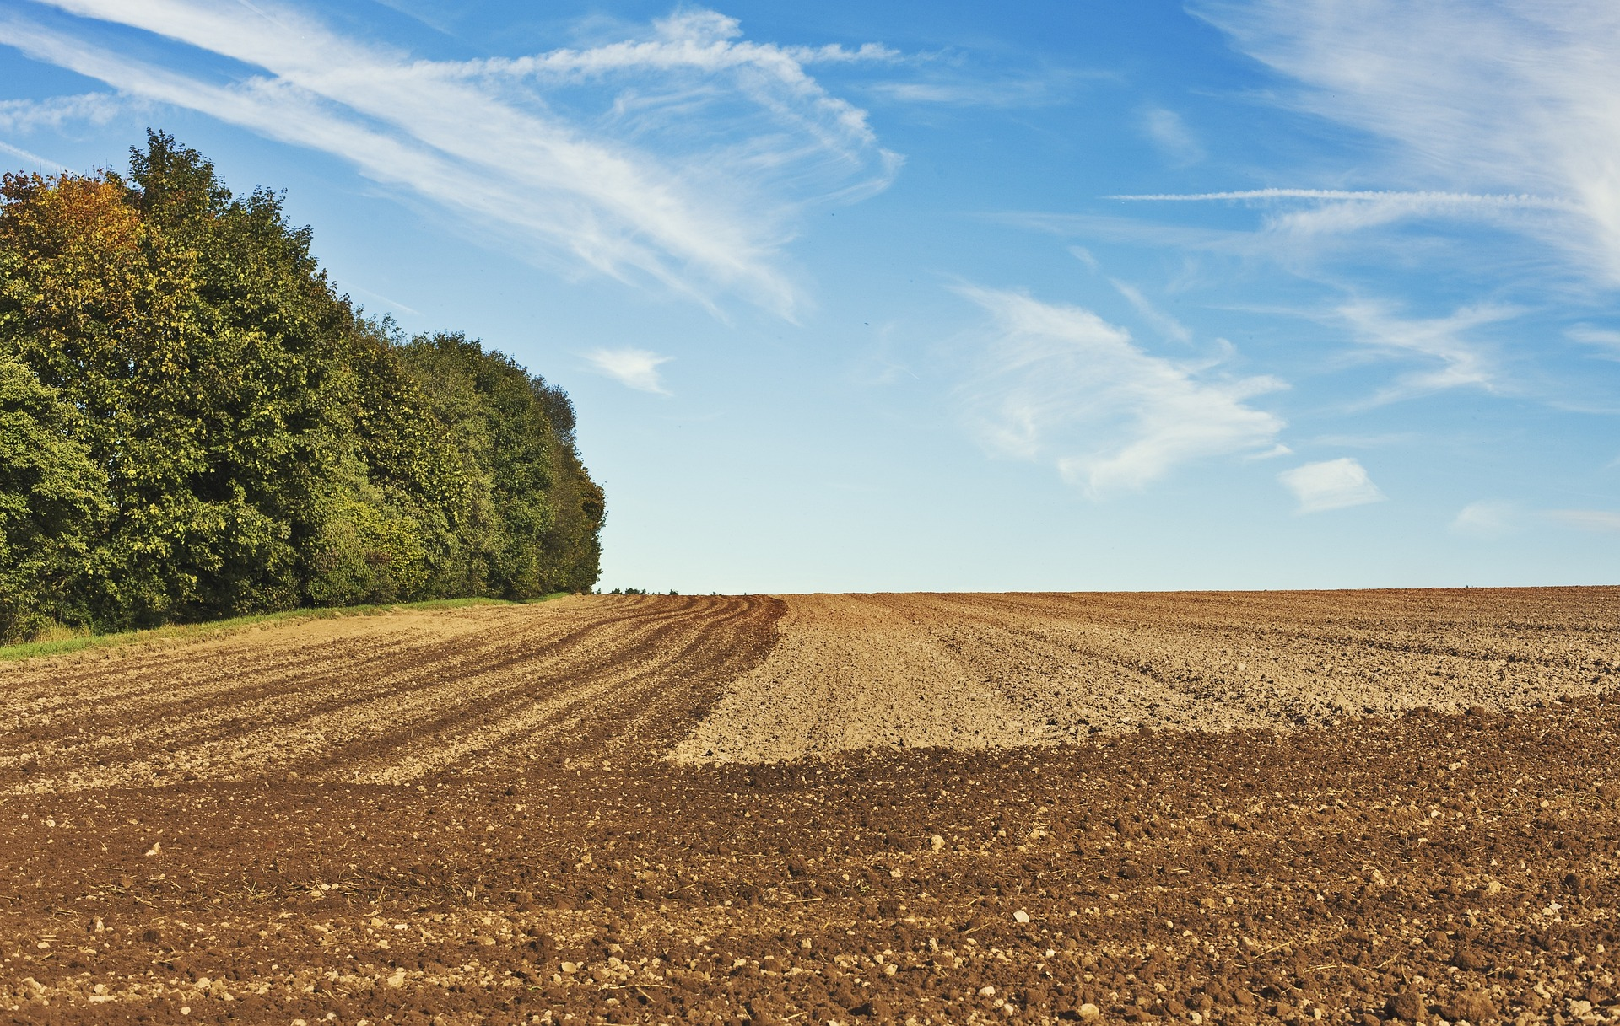
Politiek, waar gaat dat over?
Hoeveel ruimte krijgen de boeren?

Slide 16
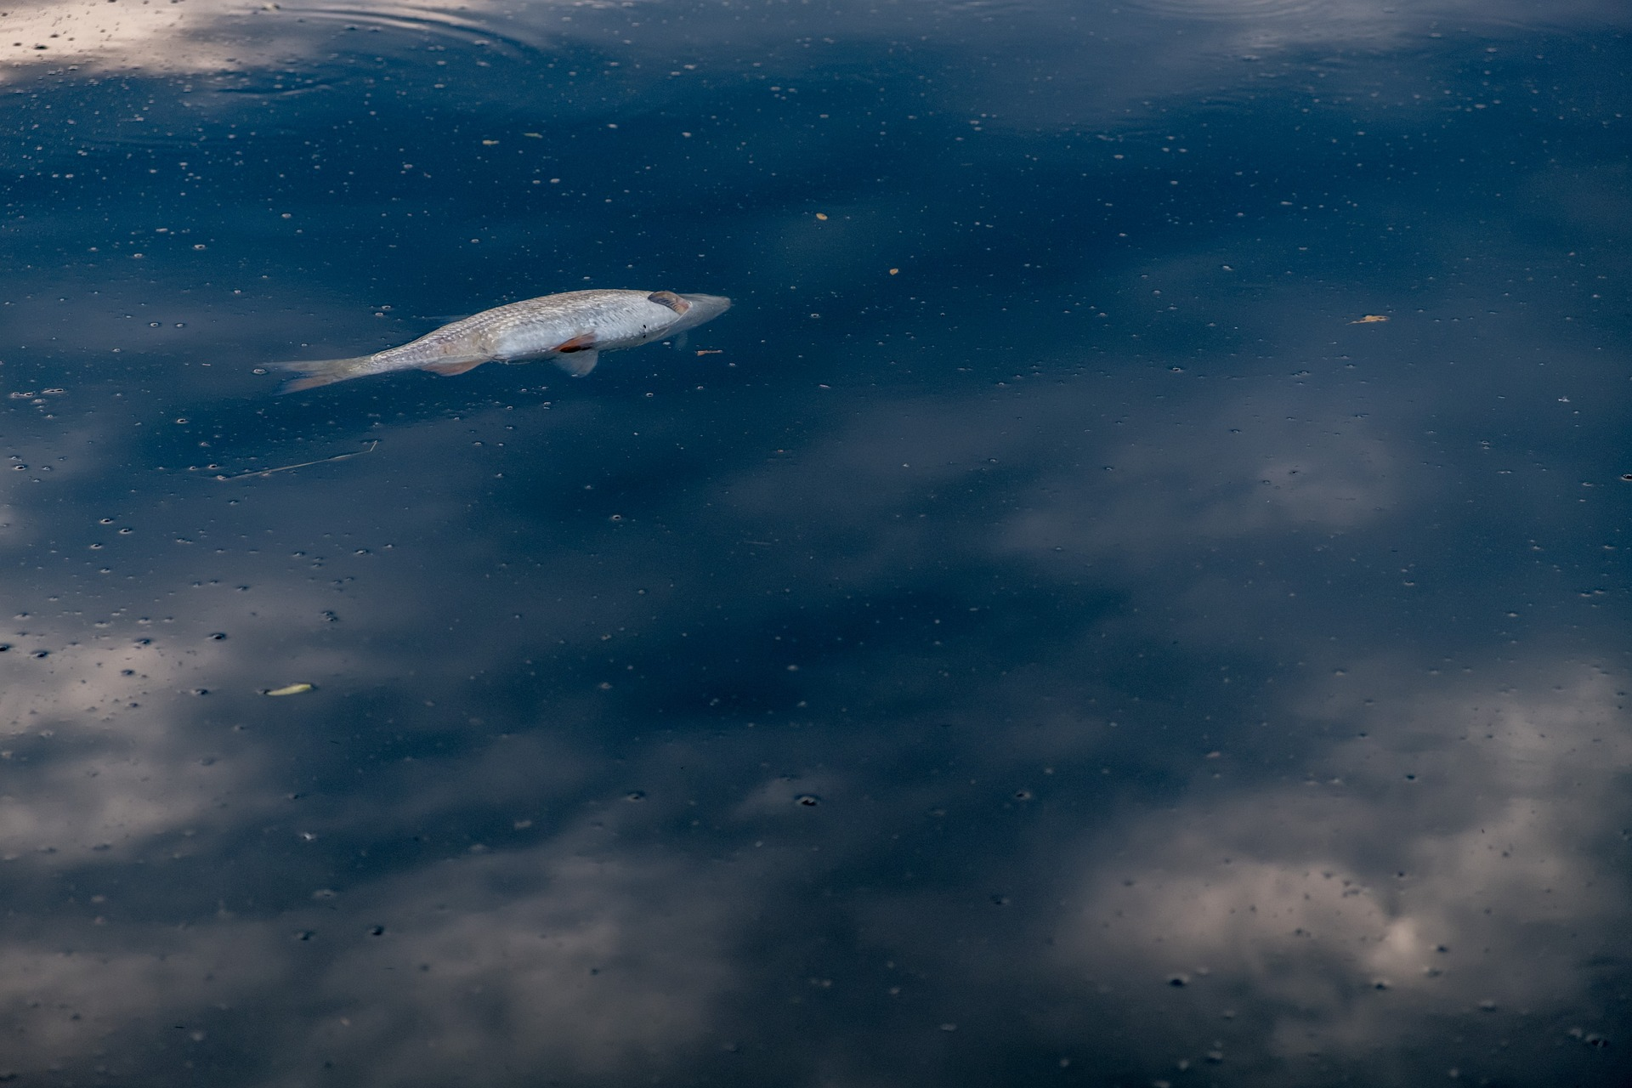
Politiek, waar gaat dat over?
Hoe houden we het water schoon?

Slide 17
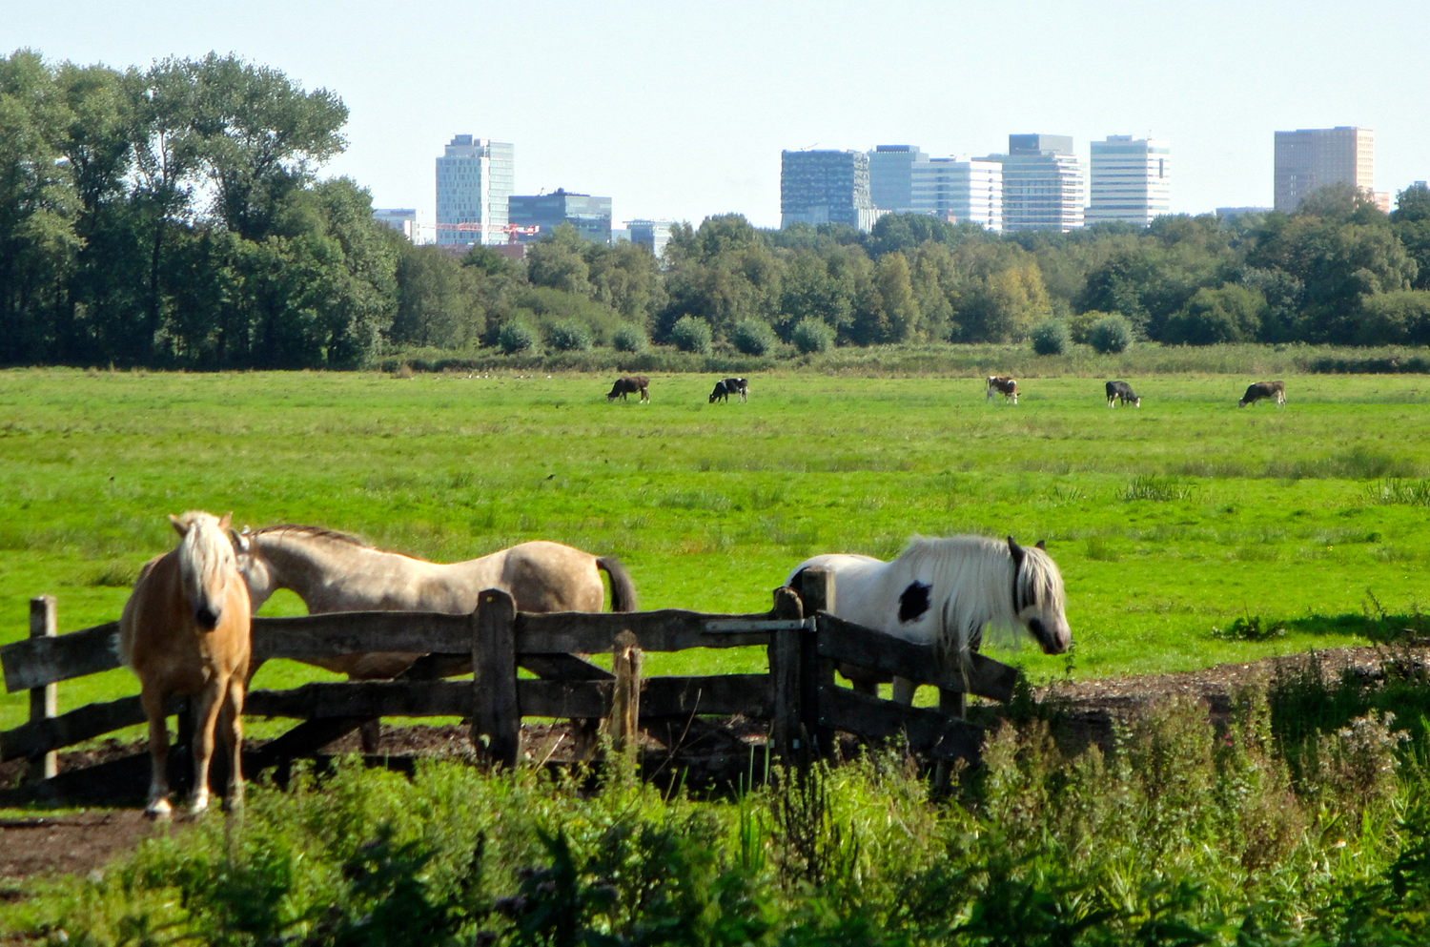
Politiek: waar gaat dat over?
Mag hier een nieuwe fabriek gebouwd worden?

Slide 18
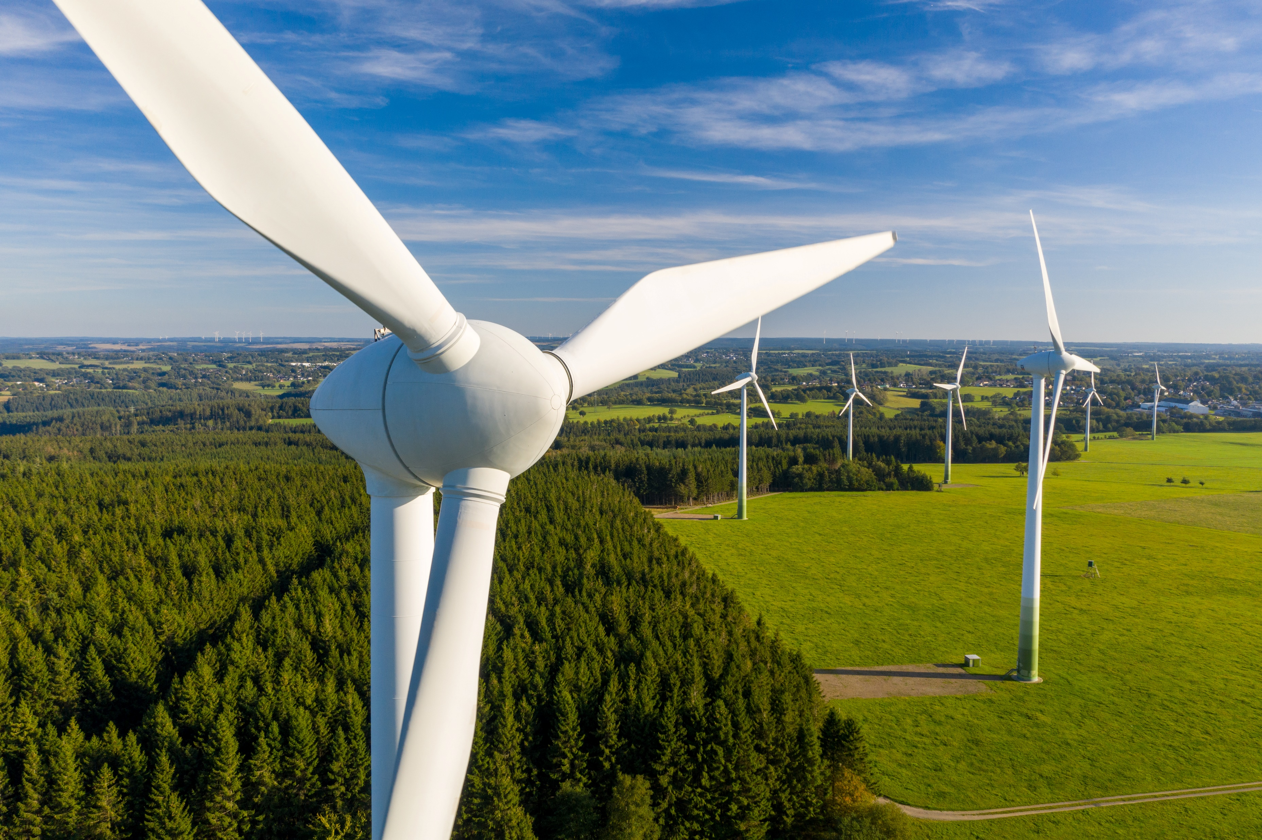
Politiek: waar gaat dat over?
Zullen we meer windmolens neerzetten?

Slide 19
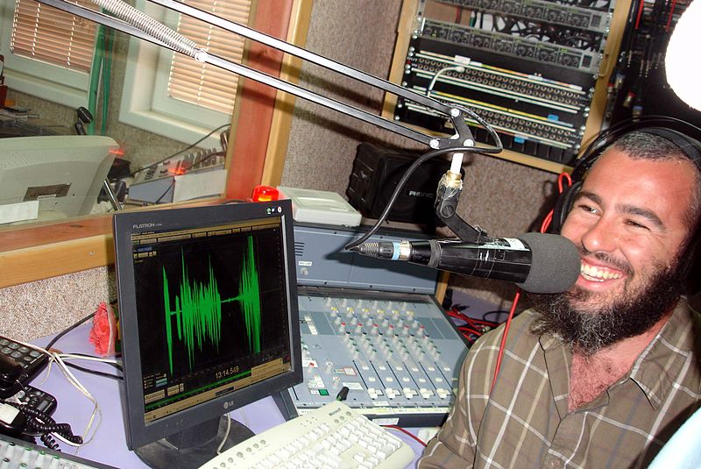
Politiek: waar gaat dat over?
Moet er meer geld naar radio en tv?

Slide 20
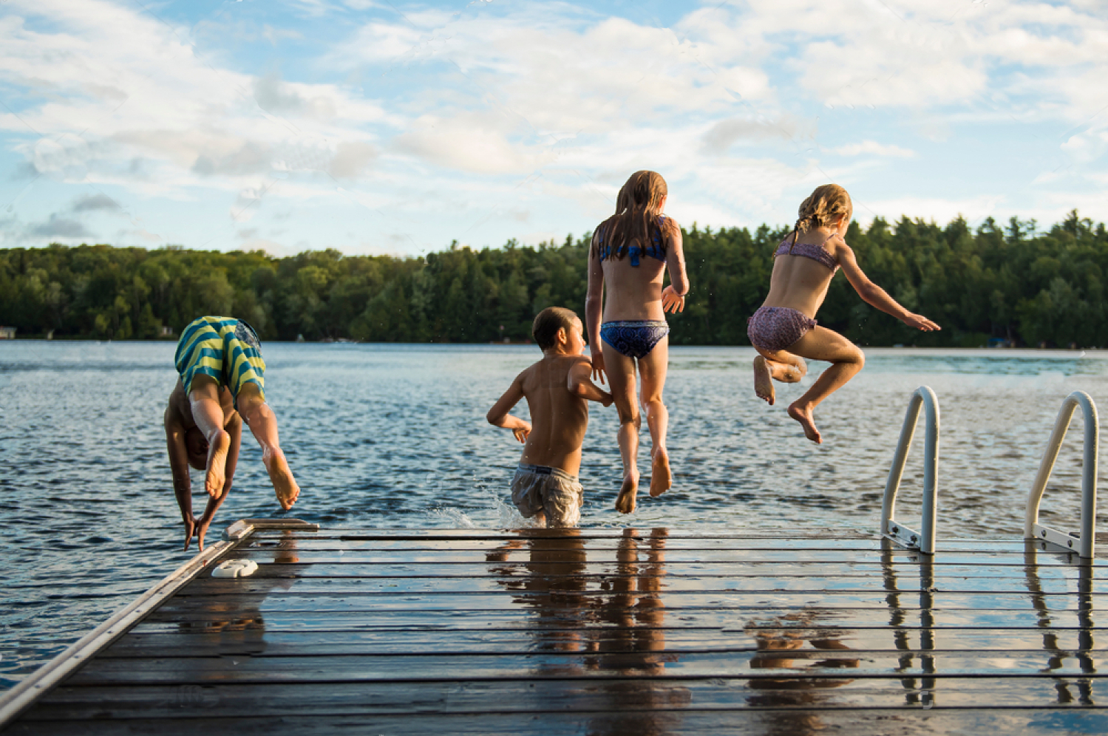
Politiek: waar gaat dat over?
Zijn er genoeg plekken voor recreatie?

Slide 21
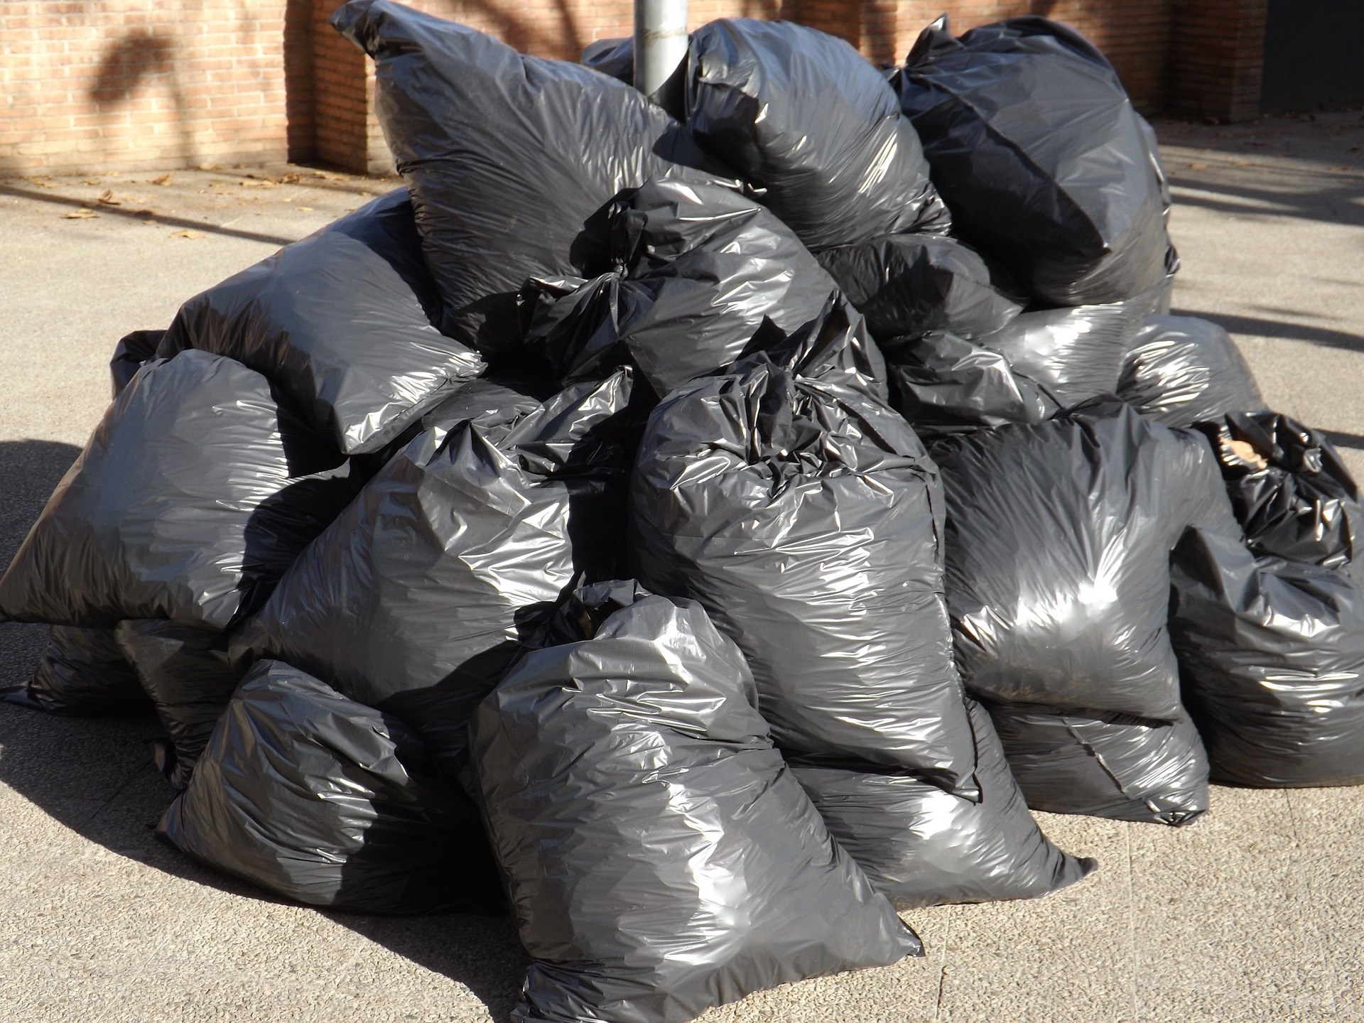
Politiek: waar gaat dat over?
Waar laten we al dat afval?

Slide 22
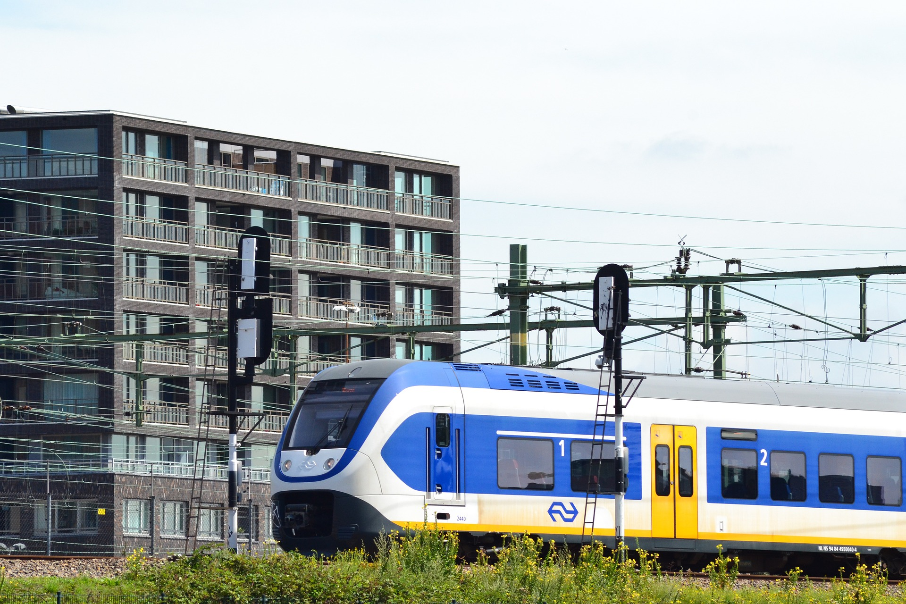
Politiek: waar gaat dat over?
Meer of minder openbaar vervoer?

Slide 23
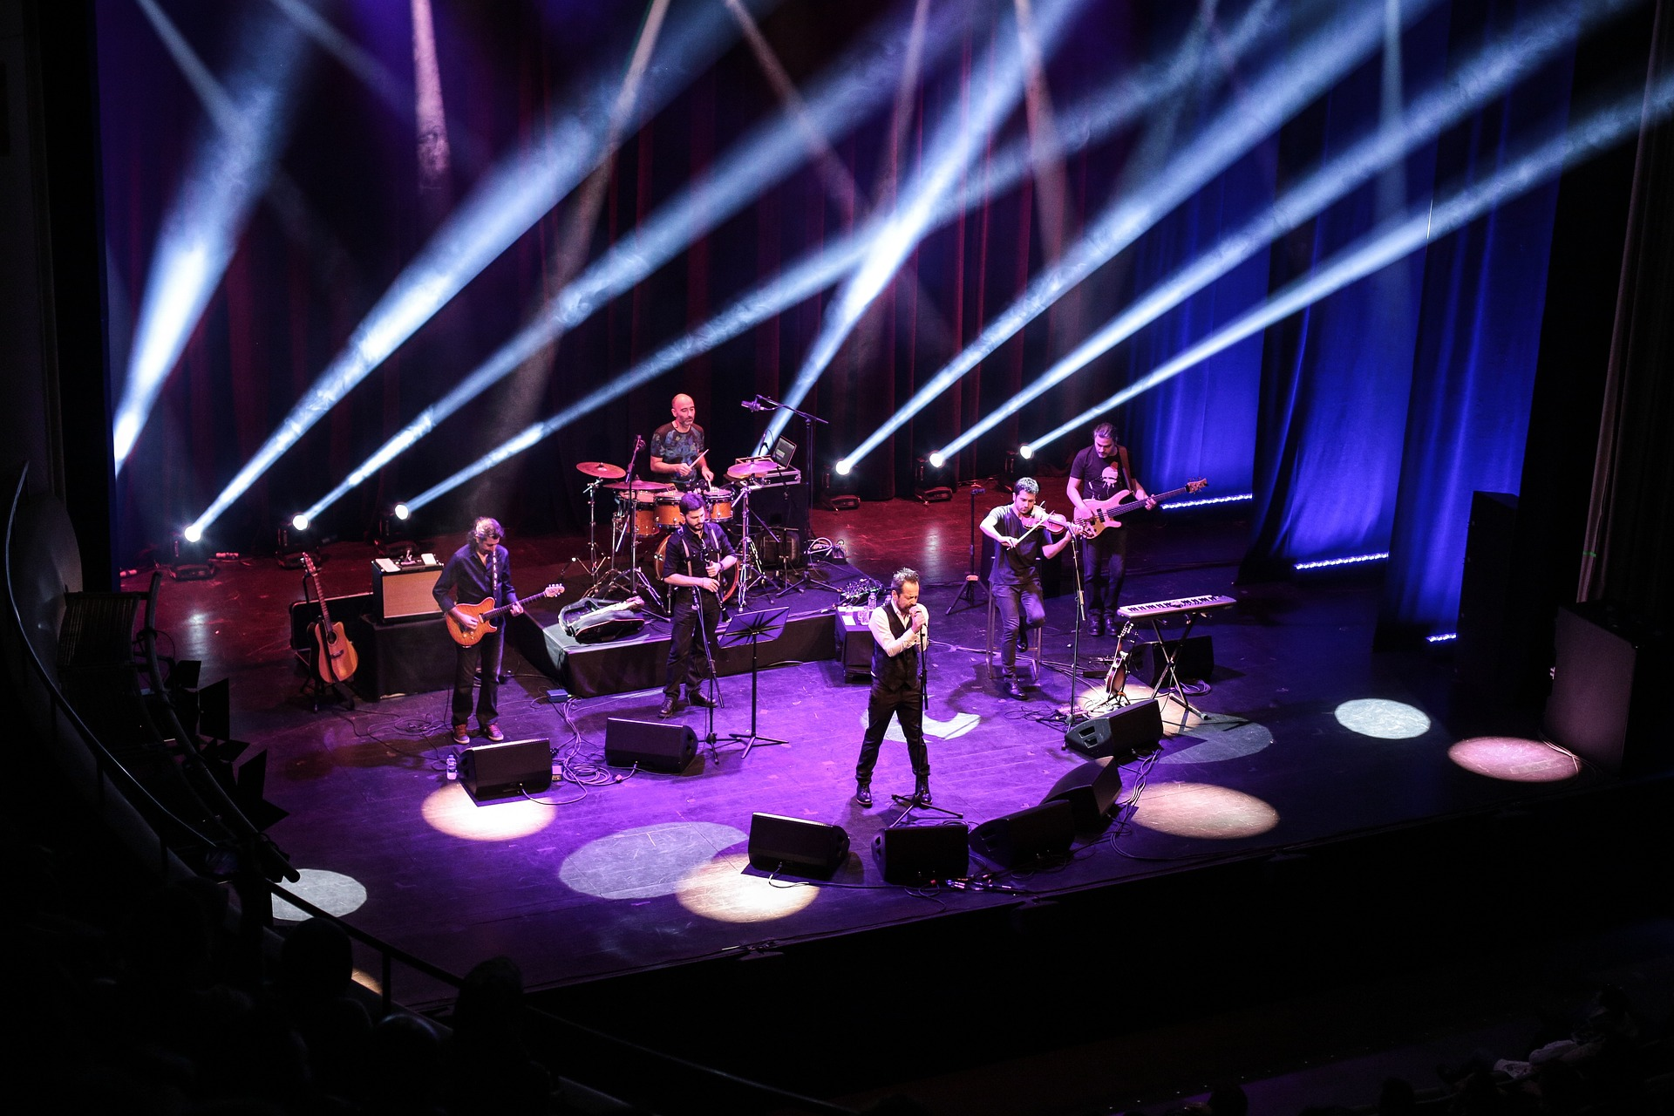
Politiek, waar gaat dat over?
Moeten er vaker concerten georganiseerd worden?

Slide 24
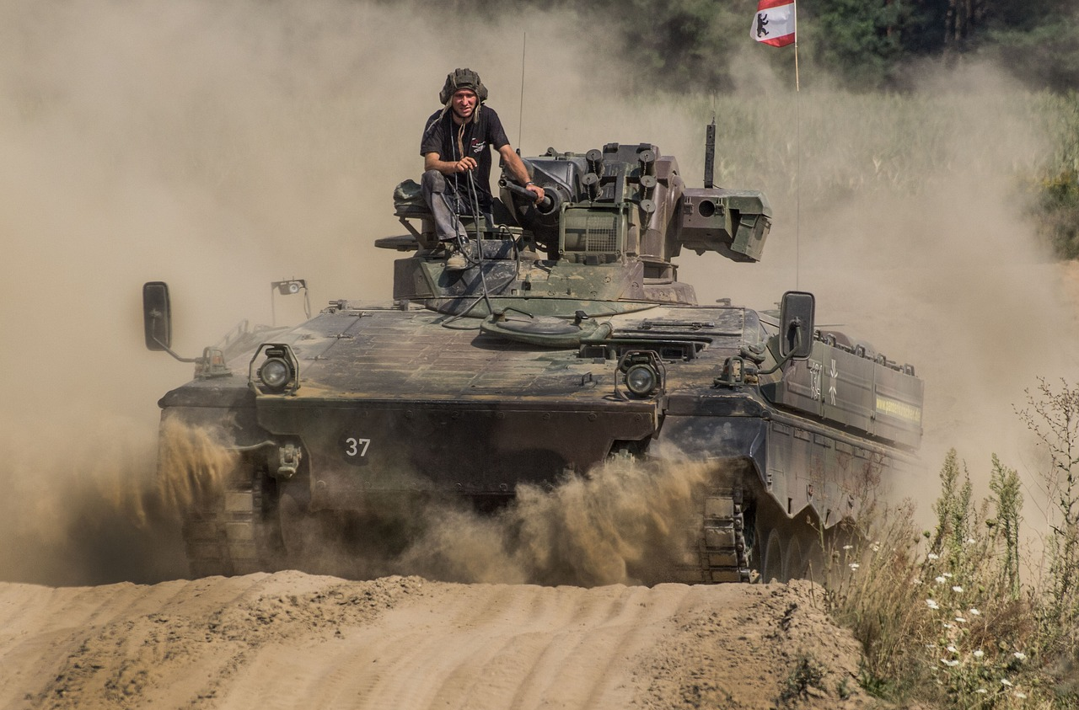
Politiek, waar gaat dat over?
Is ons leger wel sterk genoeg?

Slide 25
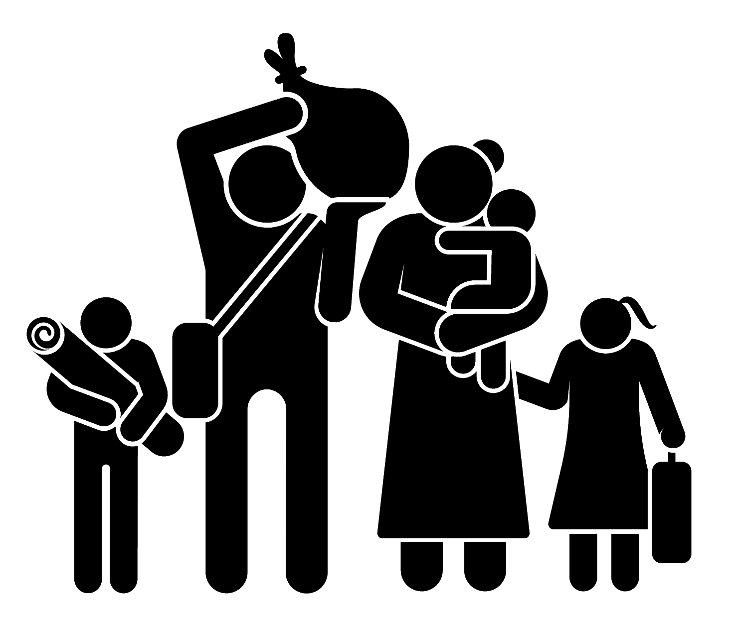
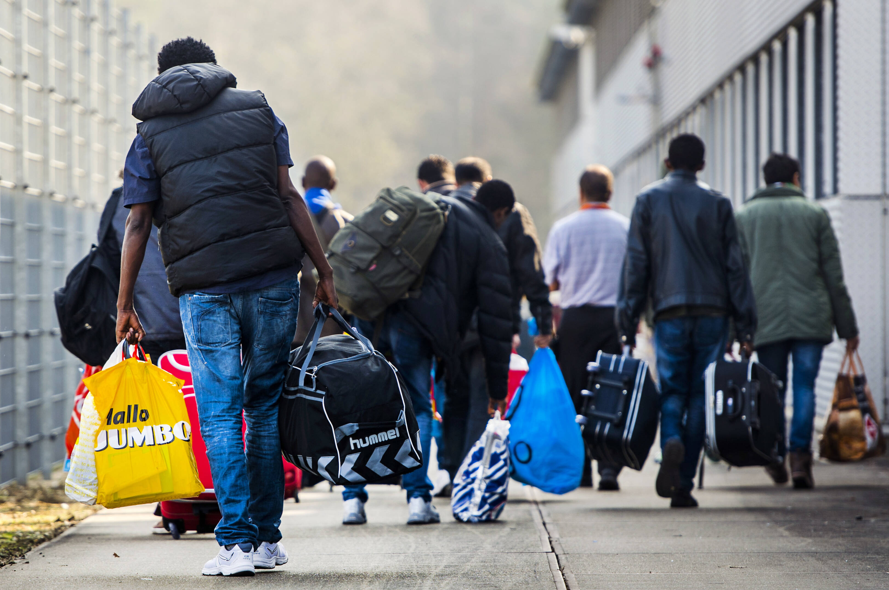
Politiek, waar gaat dat over?
Zijn vluchtelingen hier welkom?

Slide 26
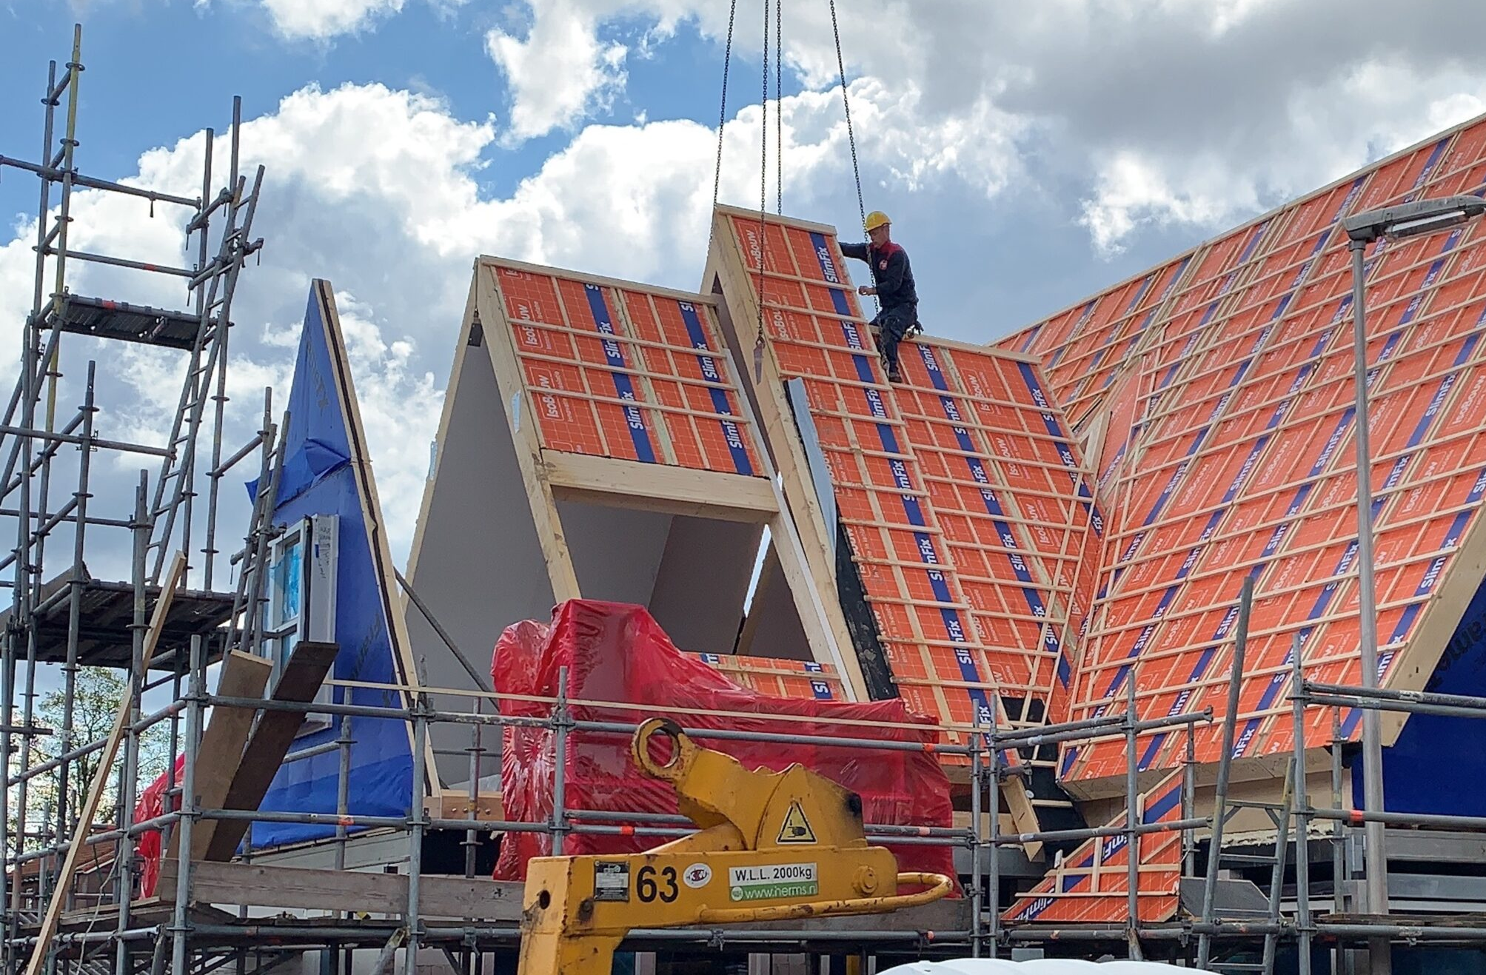
Politiek, waar gaat dat over?
Waar bouwen we huizen?

Slide 27
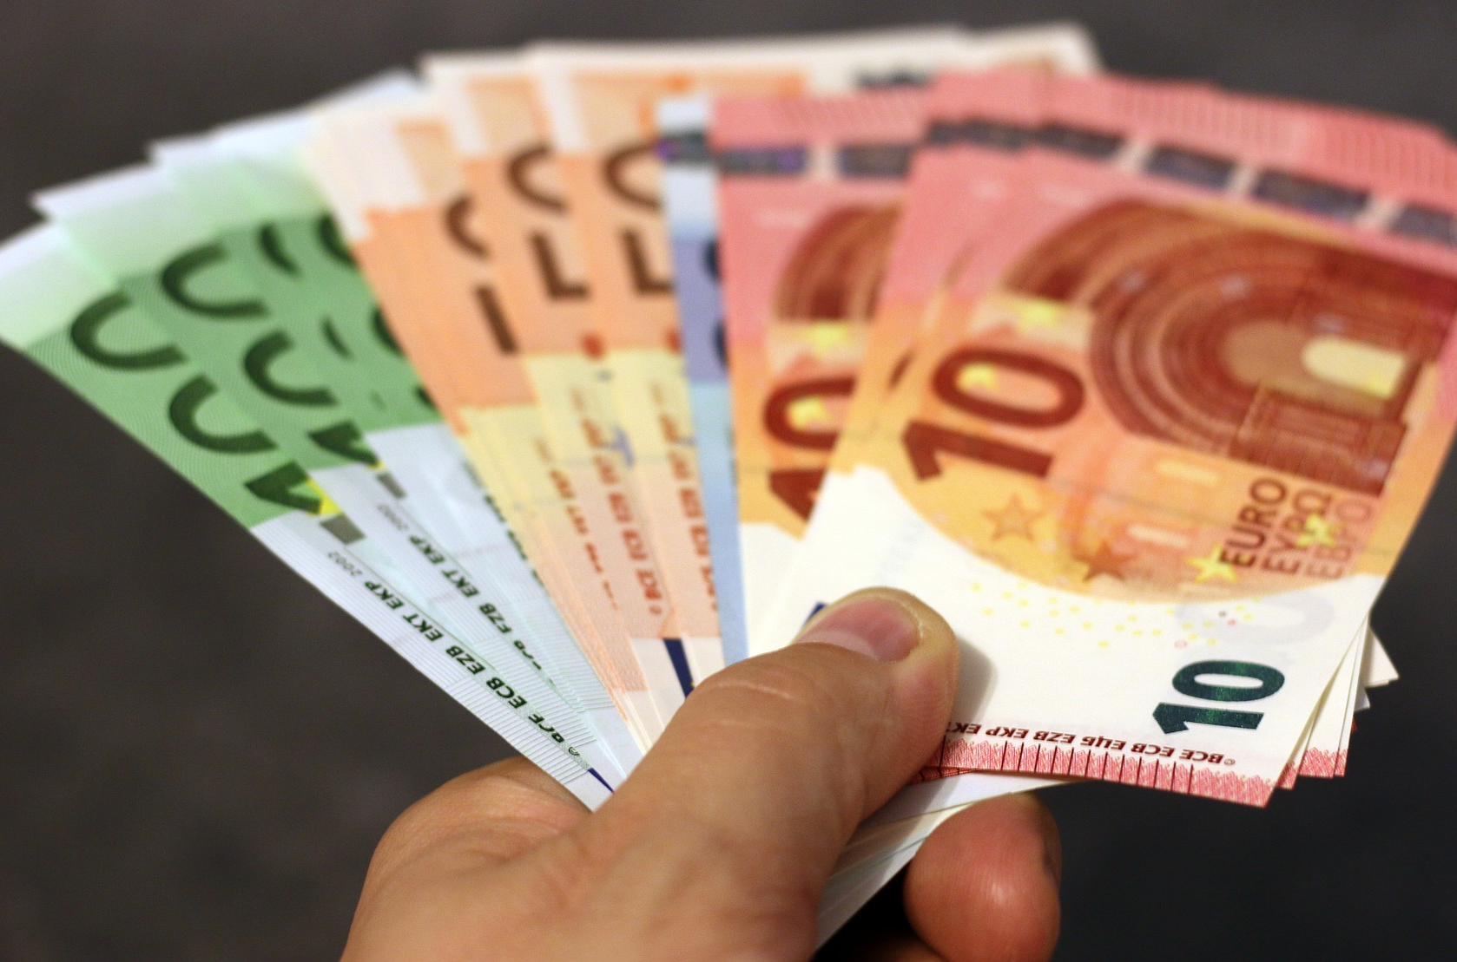
Politiek, waar gaat dat over?
Hoeveel belasting moet iedereen betalen?

Slide 28
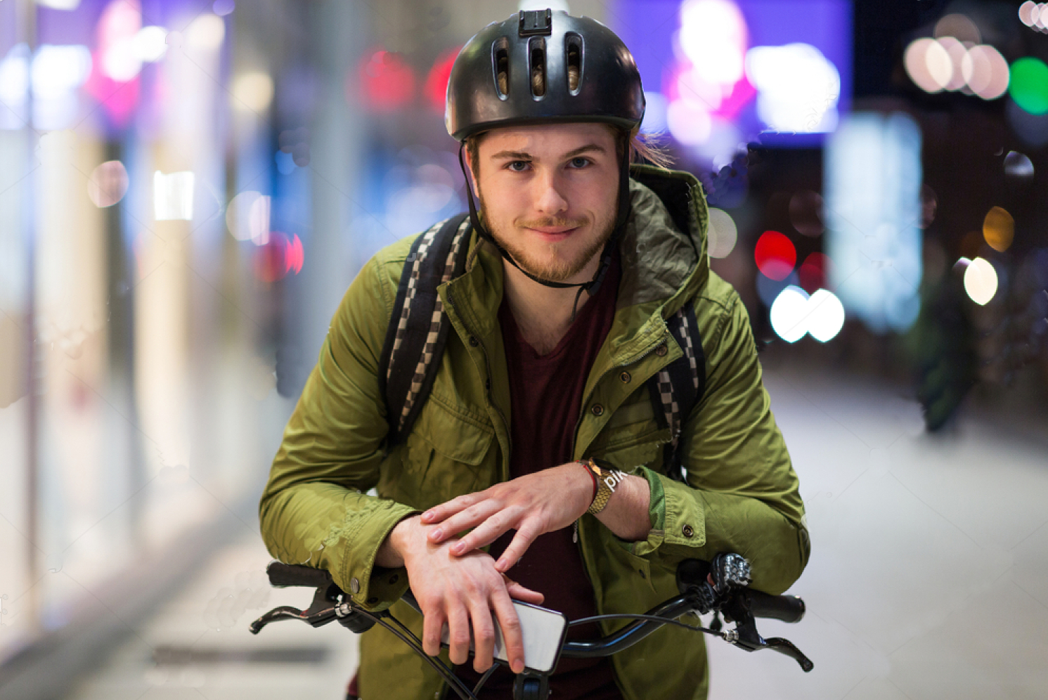
Politiek, waar gaat dat over?
Moet de fietshelm verplicht worden?

Slide 29
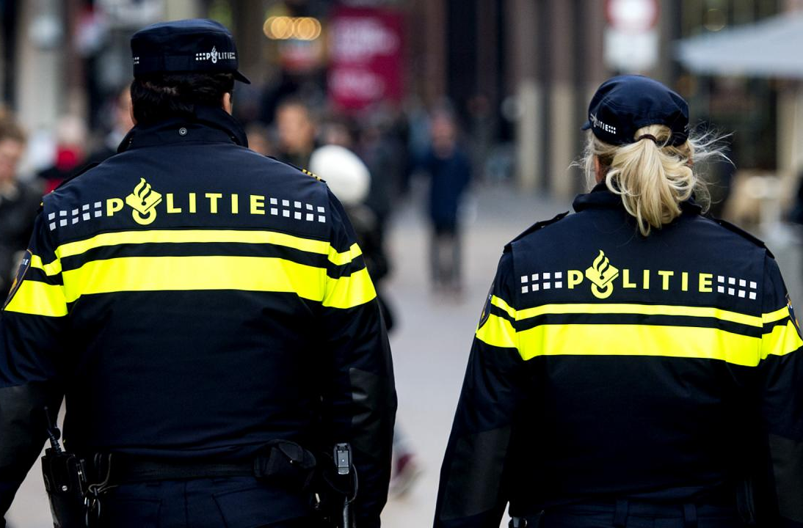
Politiek, waar gaat dat over?
Moeten er meer agenten komen?

Slide 30
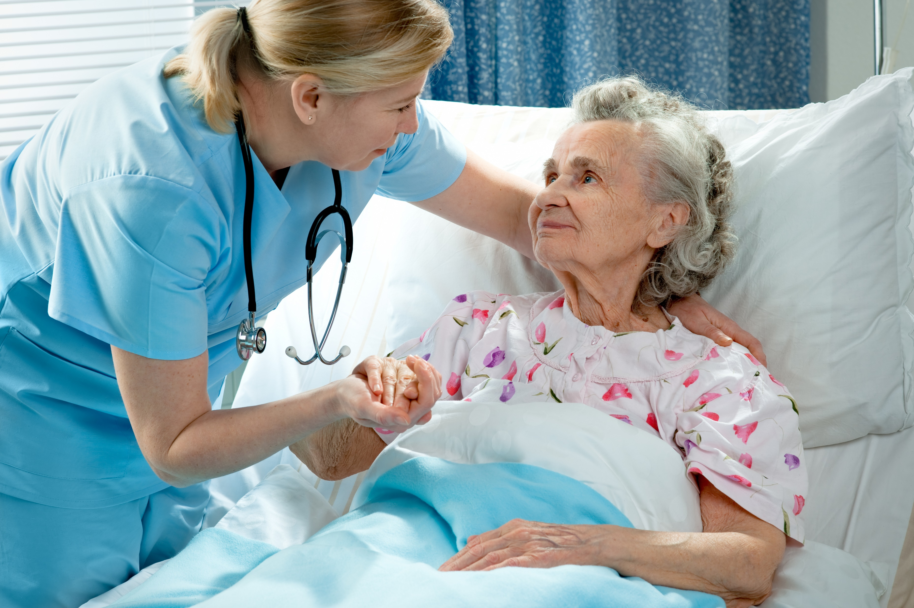
Politiek, waar gaat dat over?
Moet er meer geld naar de ziekenhuizen?

Slide 31
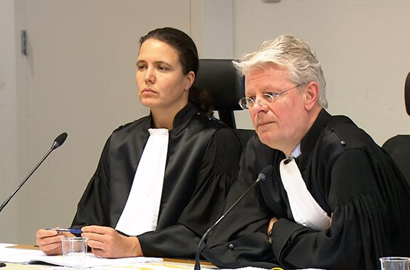
Politiek, waar gaat dat over?
Moeten rechters strenger straffen?

Slide 32
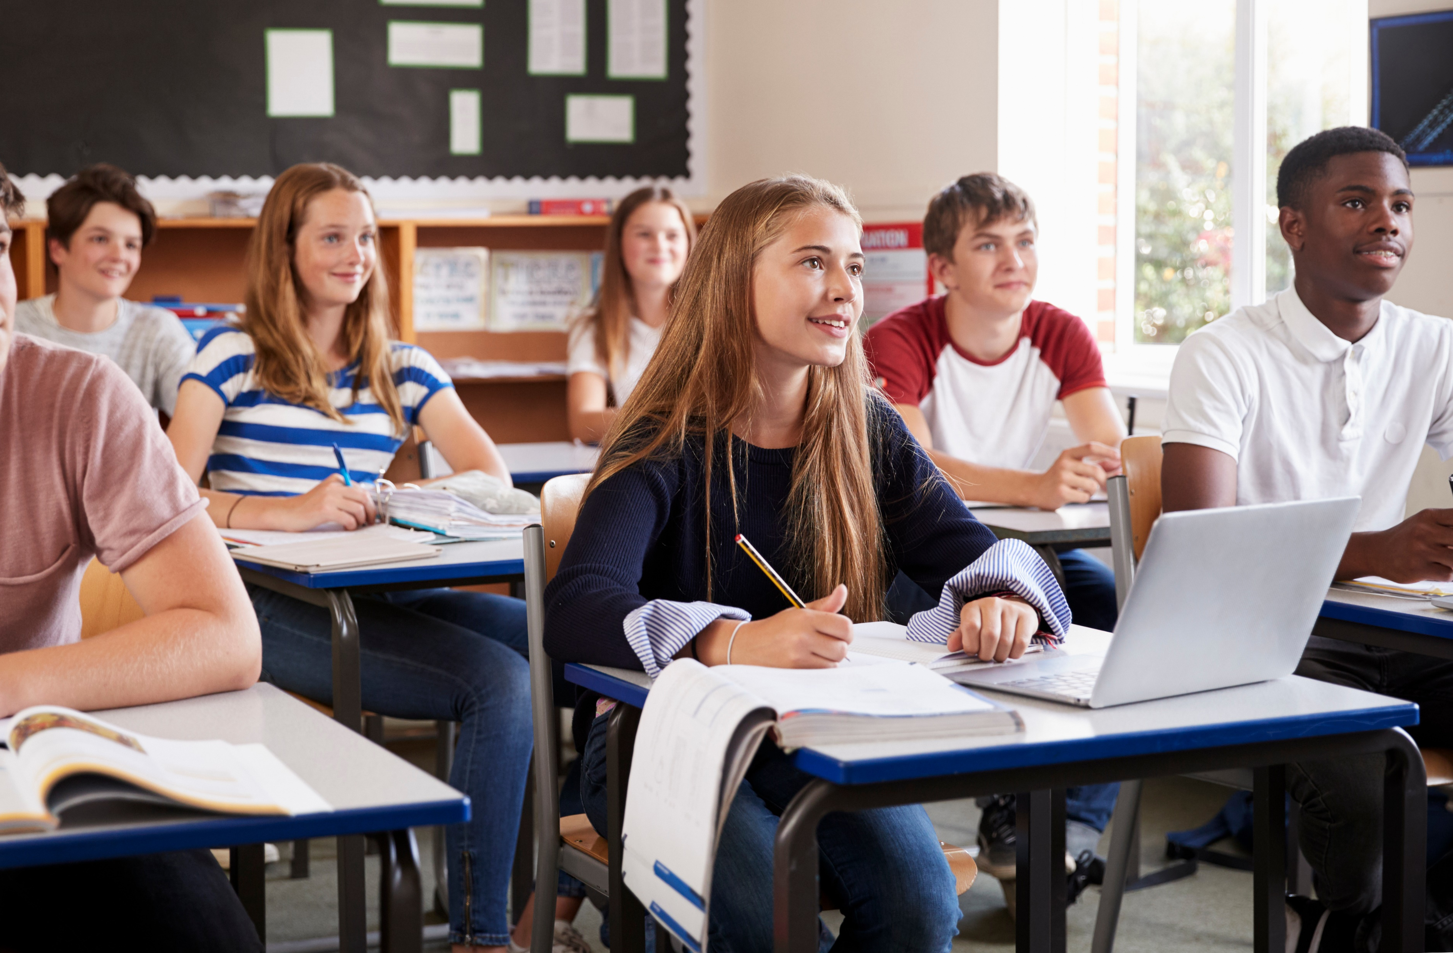
Politiek, waar gaat dat over?
14
15
16
Tot welke leeftijd is school verplicht?

Slide 33
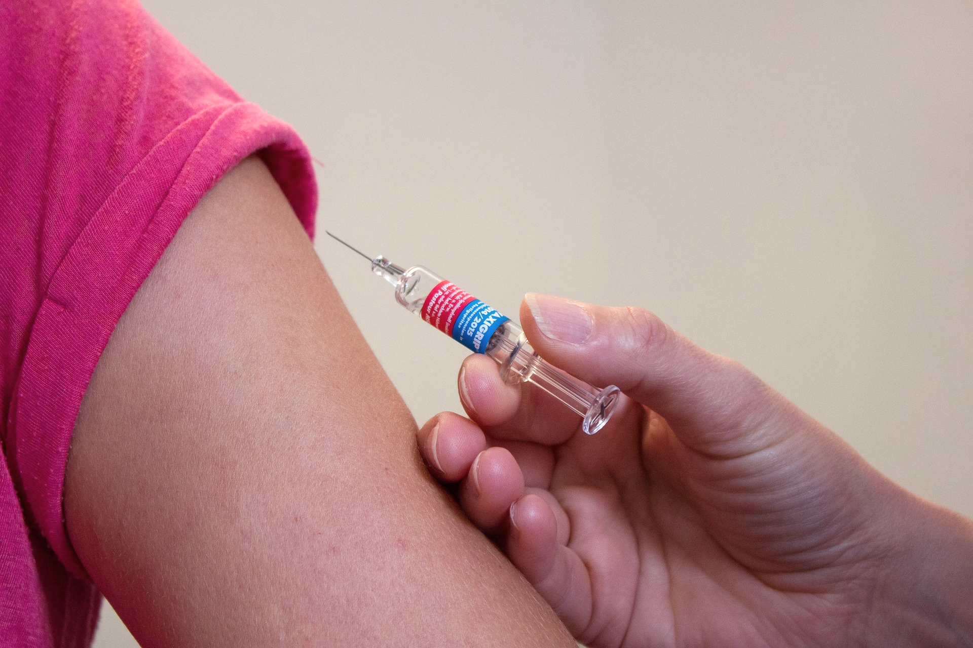
Politiek, waar gaat dat over?
Moet inenten verplicht worden?

Slide 34
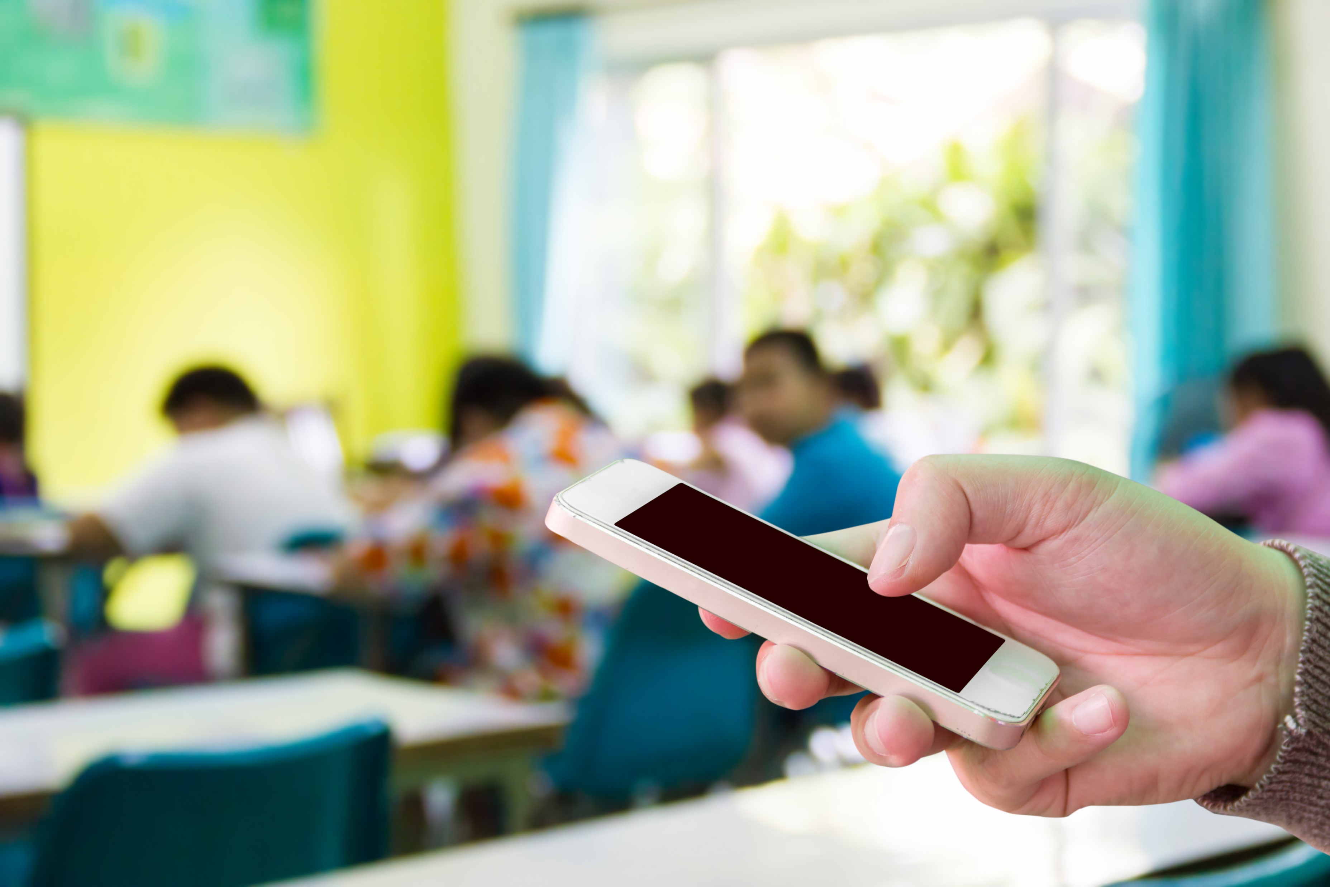
Politiek, waar gaat dat over?
Moeten mobieltjes op school verboden worden?

Slide 35
3.3 Je hoeft niet alles zelf te doen

Slide 36
Je hoeft niet alles zelf te weten of te kunnen
?
?
?
?
?

Slide 37
Iedereen is weer ergens anders goed in.

Slide 38
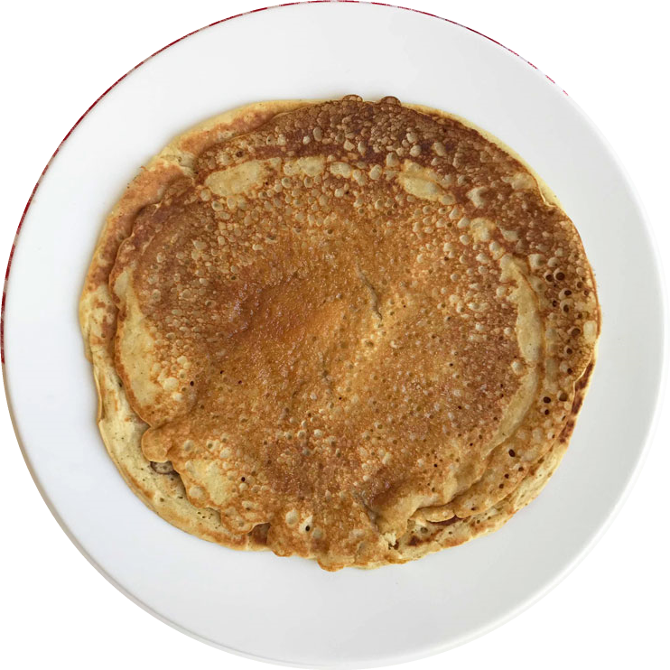
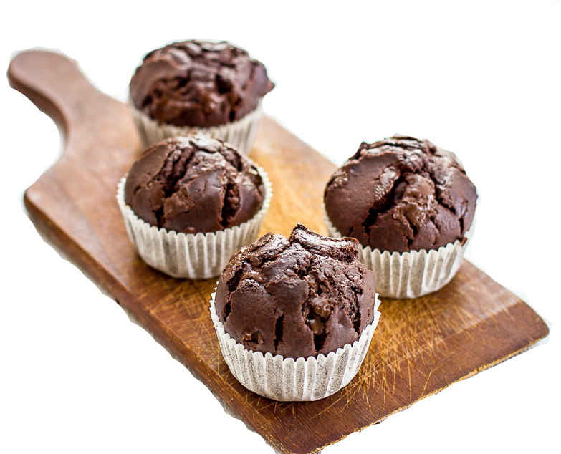
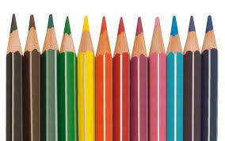
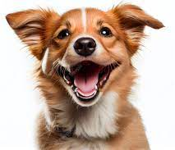
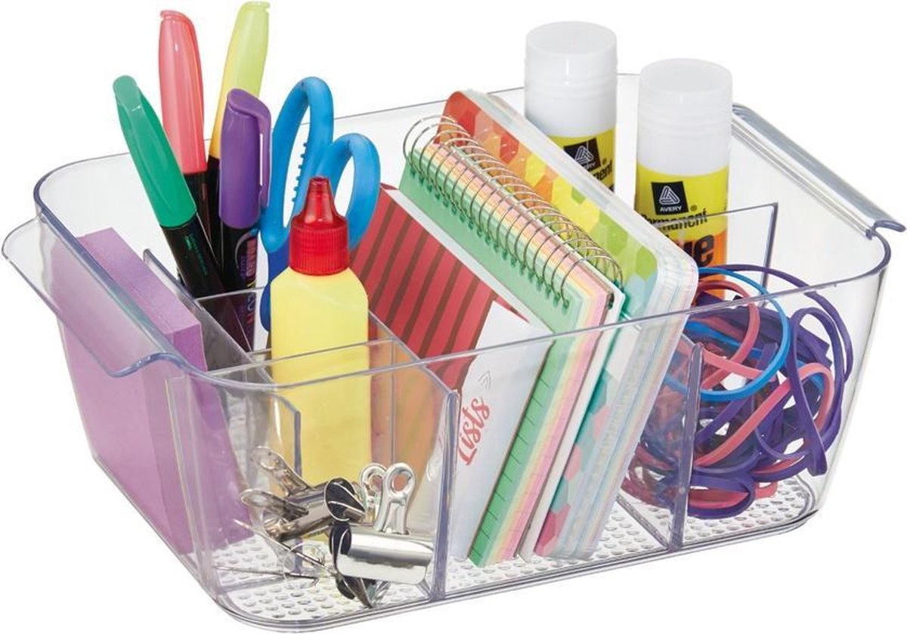
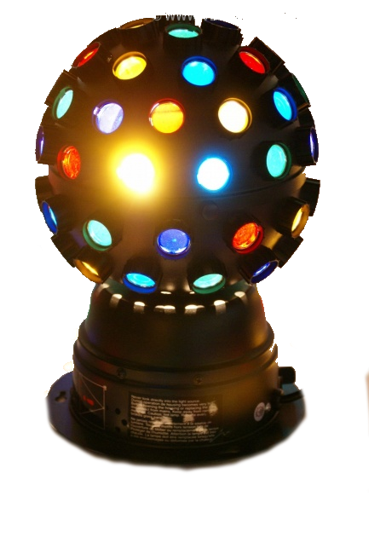
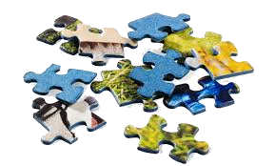
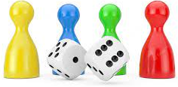
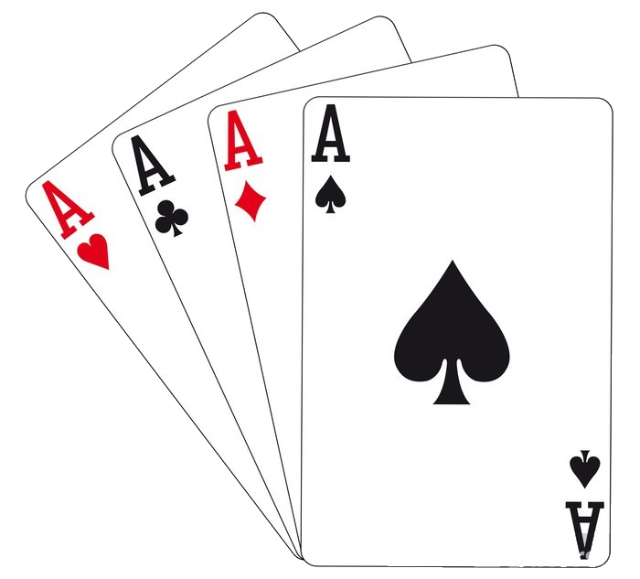
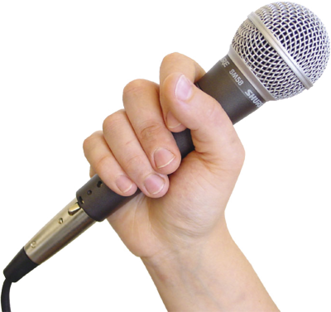
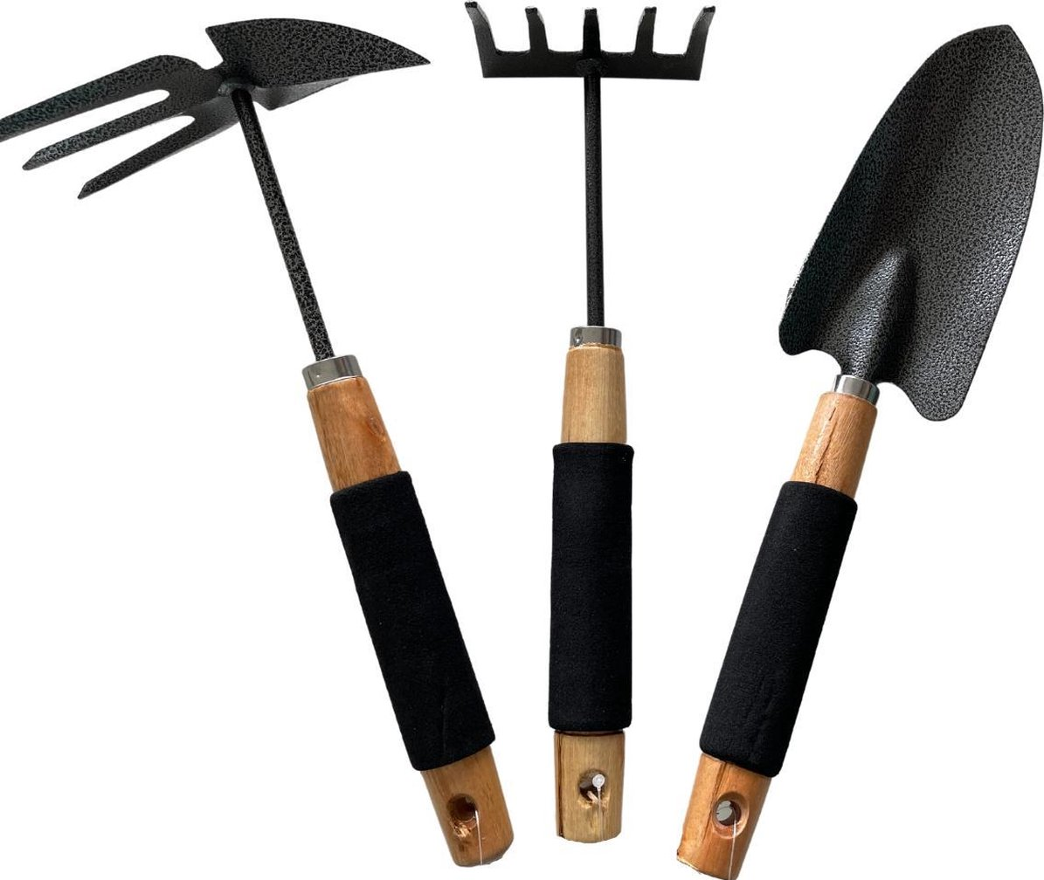
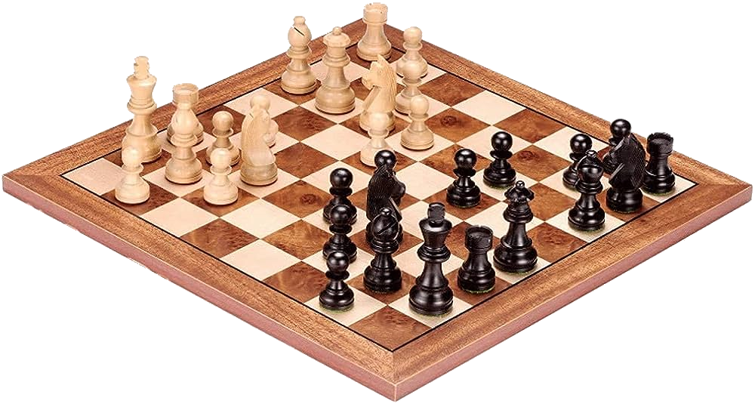
Iedereen is weer ergens anders goed in.
sporten
koken
en bakken
muziek maken
tekenen
gamen
dansen
voor dieren zorgen
knutselen
in de tuin werken
zingen
spelletjes
puzzelen

Slide 39
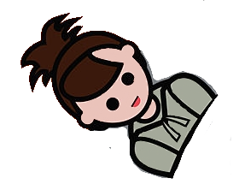
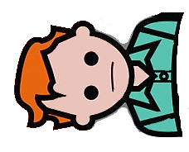
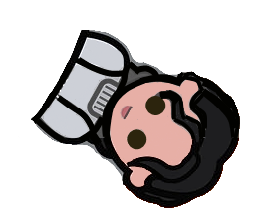
vergadertafel

Slide 40
Politieke partijen
een groep mensen
die allemaal dezelfde dingen belangrijk vinden

Slide 41
Politieke partijen
FVD

Slide 42
3.4 Kleur bekennen

Slide 43
Kleur bekennen

Slide 44
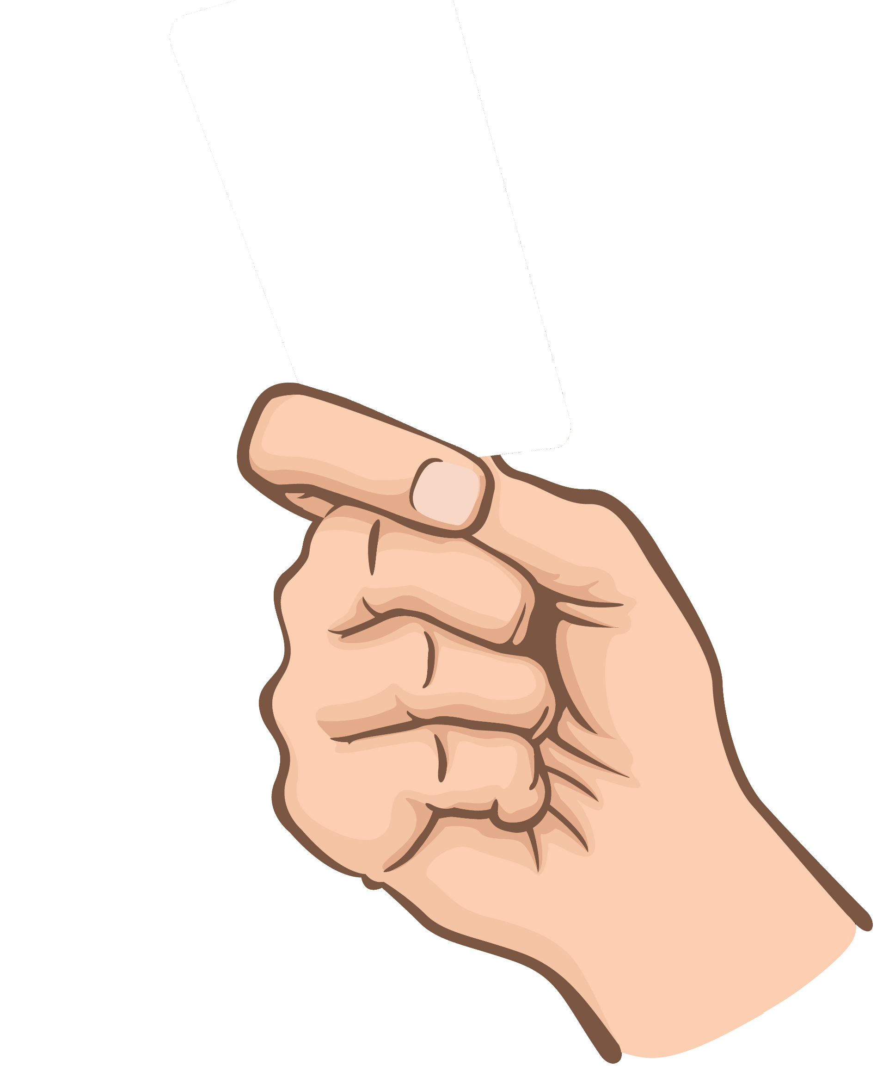
Politieke kleuren

Slide 45
Politieke kleuren
Vrijheid, blijheid

Slide 46
Politieke kleuren
vrijheid
blijheid
Eerlijk delen

Slide 47
Politieke kleuren
vrijheid
blijheid
eerlijk delen
Red de planeet

Slide 48
Politieke kleuren
vrijheid
blijheid
eerlijk delen
red de planeet
Vertrouw op God

Slide 49
Politieke kleuren
vrijheid
blijheid
eerlijk
delen
red de planeet
vertrouw op god
Nederland eerst

Slide 50
Politieke kleuren
vrijheid
blijheid
eerlijk
delen
red de planeet
vertrouw op god
nederland eerst

Slide 52
1
2
3
4

Slide 54
Einde

